Slide 1

Датчики перемещения
7

Slide 2
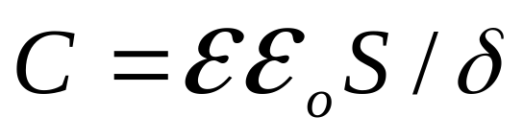
Емкостные датчики
Емкостный преобразователь предоставляет собой конденсатор, электрические параметры которого изменяются под действием входной величин.
Конденсатор состоит из двух электродов, к которым подсоединены выводные концы. Пространство между электродами заполняют диэлектриком. При изменении взаимного положения электродов или при изменении диэлектрической проницаемости среды межэлектродного пространства изменяется ёмкость конденсатора.
Для плоского конденсатора ёмкость определяется выражением:
где: δ – расстояние между электродами;
S – их площадь;
ε_{о}- электрическая постоянная;
ε – диэлектрическая проницаемость диэлектрика.
Изменение любого из этих параметров изменяет ёмкость конденсатора.
1

Slide 3
Емкостные датчики
Емкостные преобразователи могут выполняться по прямой и дифференциальной схемам.
Емкостной преобразователь включается в измерительную цепь, при этом изменение его ёмкости преобразуется в изменение напряжения или тока либо в частоту, а входной величиной является перемещение линейное или угловое.
Наиболее простой и стабильной измерительной схемой является мостовая. Номинальная ёмкость обычно лежит в пределах до сотен Пикофарад. На частоте 50 Гц внутреннее сопротивление достигает до 10⁷Ом. Для уменьшения таких сопротивлений частоту увеличивают до Мегагерц.
Погрешность емкостных преобразователей складывается из температурной и емкостных составляющих (влияния окружающих металлических предметов, емкостей измерительной цепи и др.)
К достоинствам можно отнести простоту конструкции, малую массу и размеры. Его подвижные электроды могут быть достаточно жёсткими, с высокой собственной частотой, что дает возможность измерять быстропеременные величины. Заданием конфигурации электродов можно получить заданную функцию преобразования.
2

Slide 4
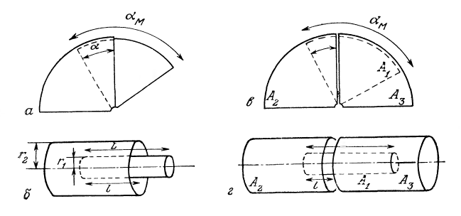
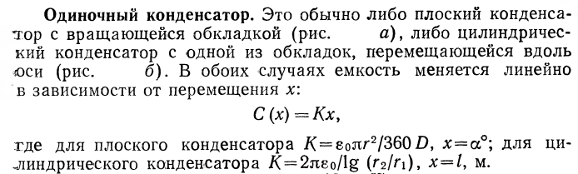
Емкостные датчики с переменной площадью
4

Slide 5
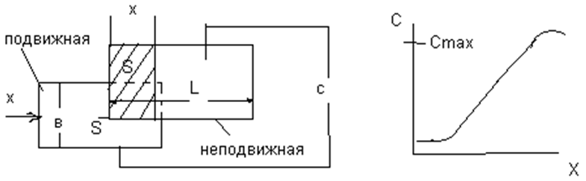
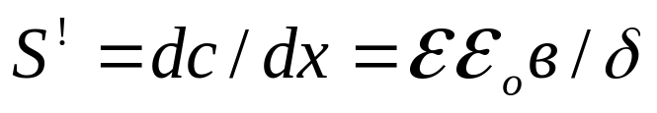
Емкостные датчики с переменной площадью
У преобразователя с прямоугольными электродами S = bx и имеется некоторый диапазон перемещения пластин Х1 в котором ёмкость линейно зависит от Х.
В области линейной зависимости чувствительность такого преобразователя постоянная и увеличивается с уменьшением δ.
4

Slide 6
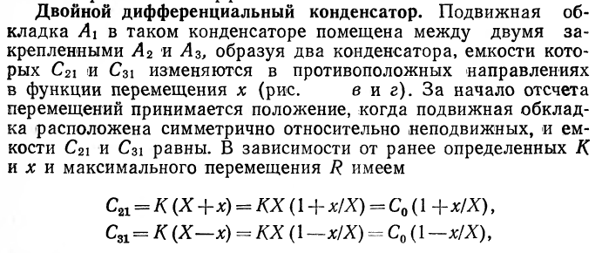
Емкостные датчики с переменной площадью
4

Slide 7
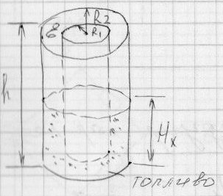
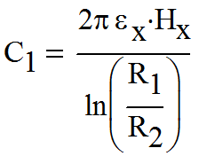
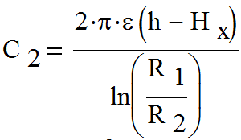
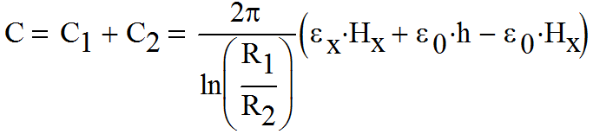
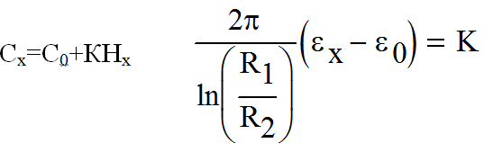
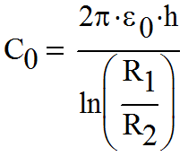
Емкостные датчики коаксиальные
Здесь 2 конденсатора: верхний и нижний:
3

Slide 8
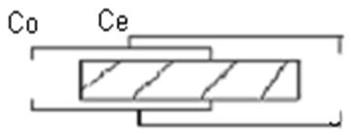
Емкостные датчики с переменной диэлектрической проницаемостью
Если перемещать диэлектрическую пластину в зазоре плоского конденсатора, то можно получить преобразователь с переменной диэлектрической проницаемостью.
Ёмкость такого преобразователя определяется как ёмкость двух параллельно включенных конденсаторов. Функция преобразования описывается выражением
C=Ce+Co
5

Slide 9
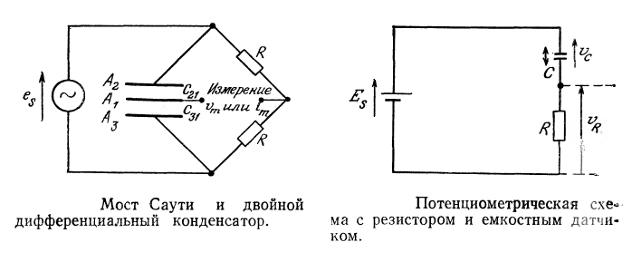
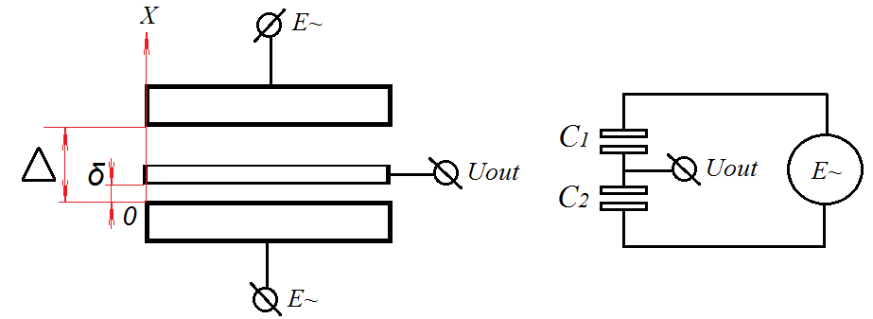
Емкостные датчики. Схемы включения
7

